Slide 1
Synchronisation von Rollenzuordnung zwischen Entwicklungs- und Produktivumgebung
Von Christoph Schneekloth

Slide 2
AGENDA
Analyse
Planung
Durchführung
Qualitäts-
sicherung
Fazit

Slide 3

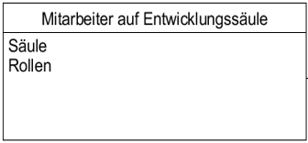
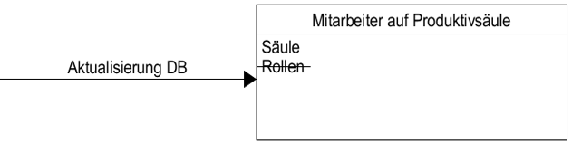
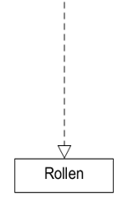
ANALYSE
Ist-Analyse

Slide 4

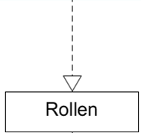
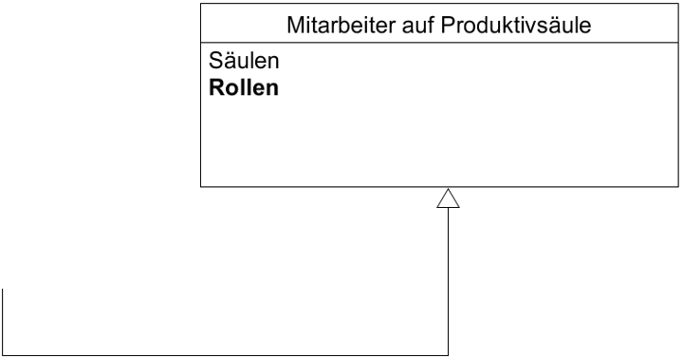
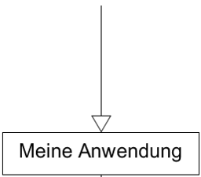
ANALYSE
Projektziel

Slide 5
Planung
Entwurf
MVC-Architektur

Slide 6
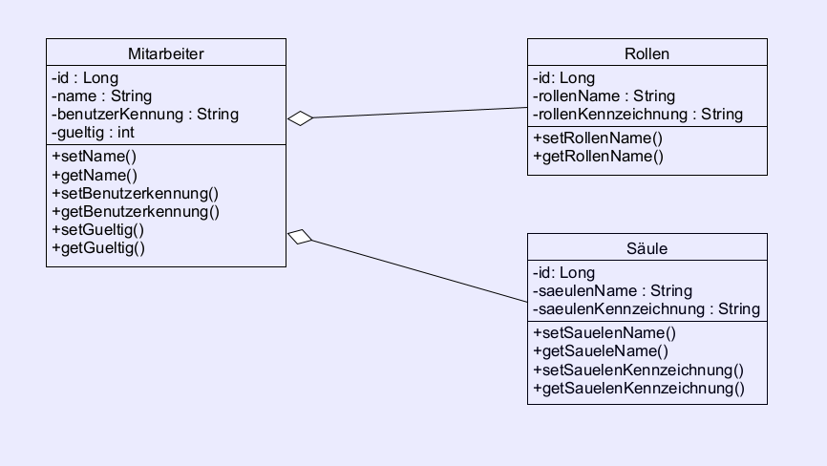
Planung
Klassendiagramm: Model

Slide 7
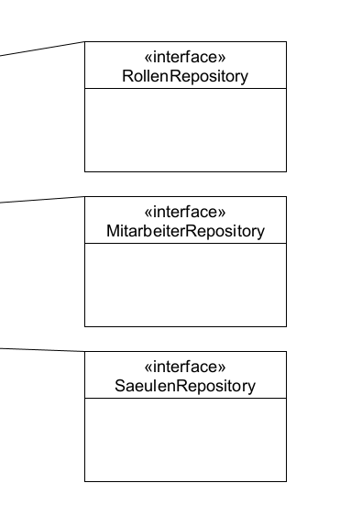
Planung
Klassendiagramm: Repositorien

Slide 8
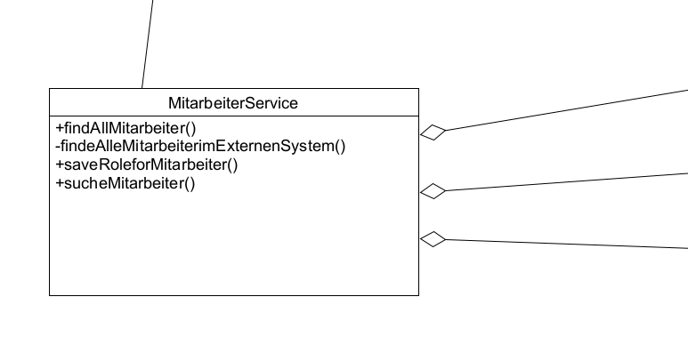
Planung
Klassendiagramm: Service

Slide 9
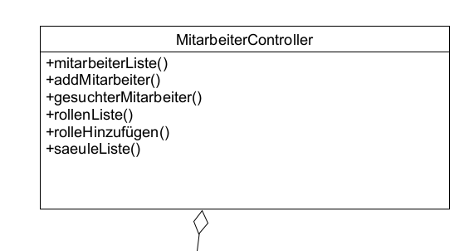
Planung
Klassendiagramm: Controller

Slide 10
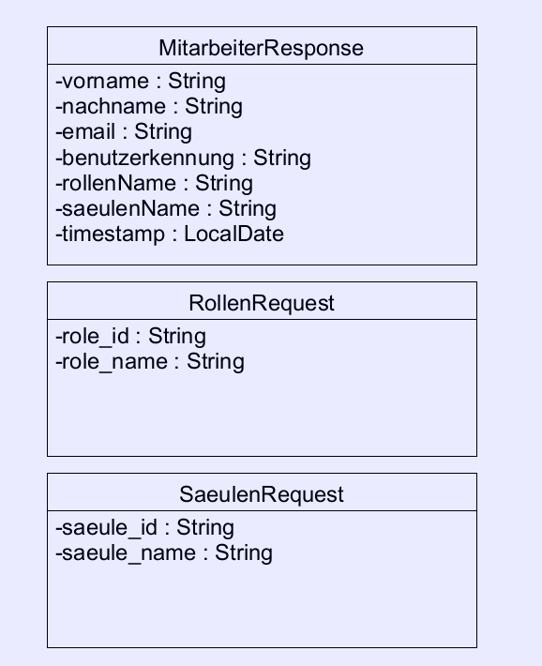
Planung
Klassendiagramm: Data Transfer Objects

Slide 11

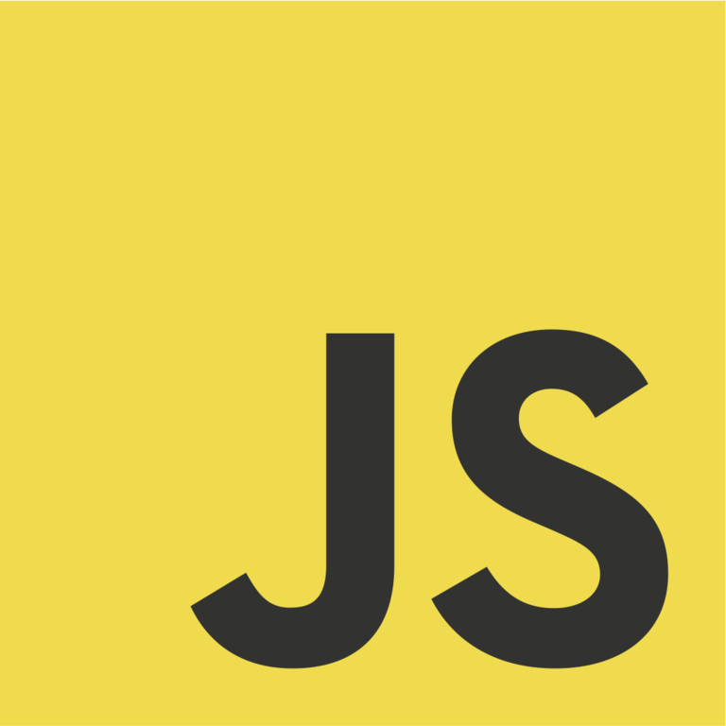
Planung
Programmiersprachen

Slide 12


Planung
Frameworks

Slide 13
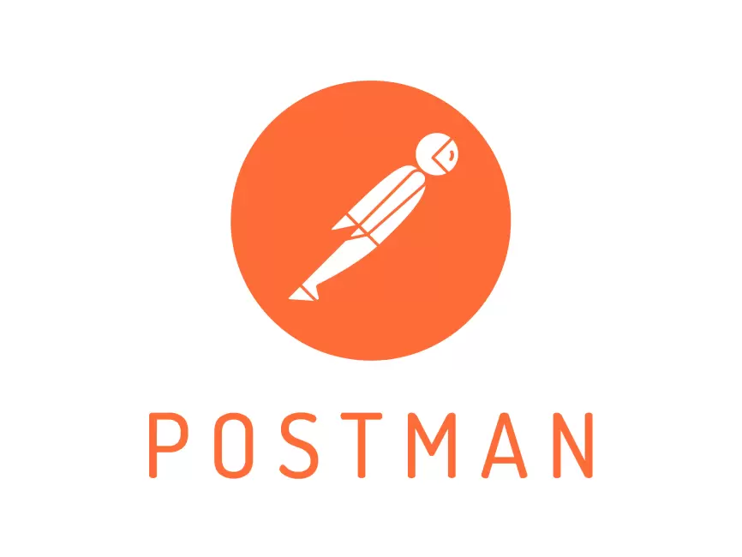

Planung
Sonstiger TechStack

Slide 14
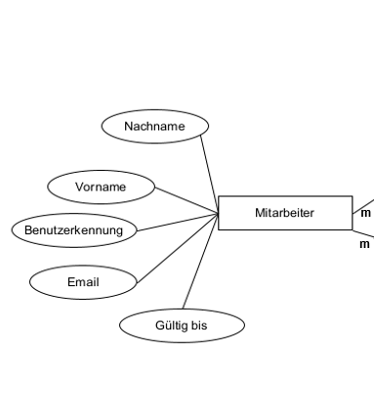
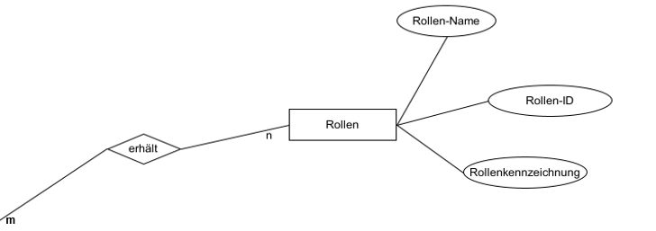
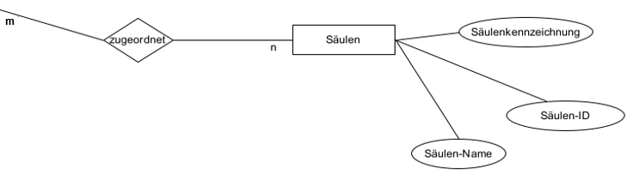
Durchführung
m
m
Datenbankerstellung

Slide 15
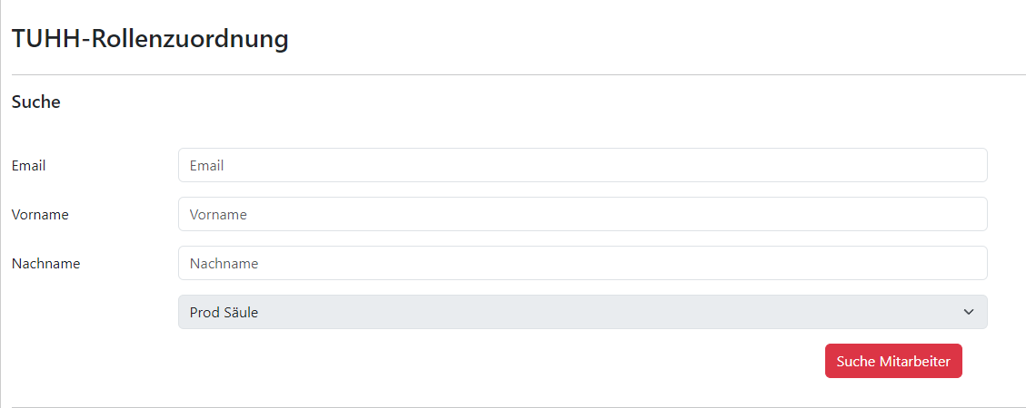
Durchführung
Formular

Slide 16
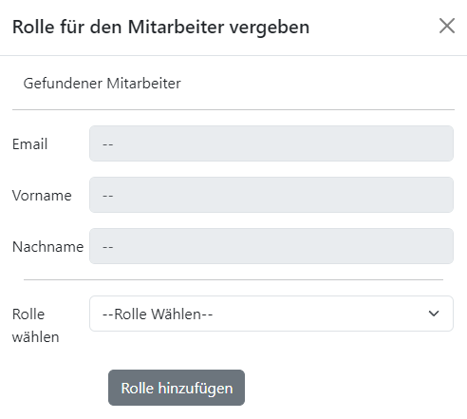
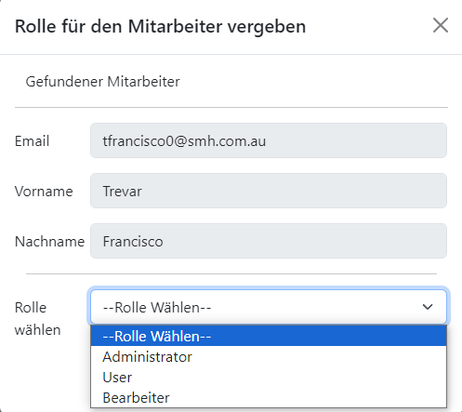
Durchführung
Panel
* Die Personendaten sind frei erfunden

Slide 17
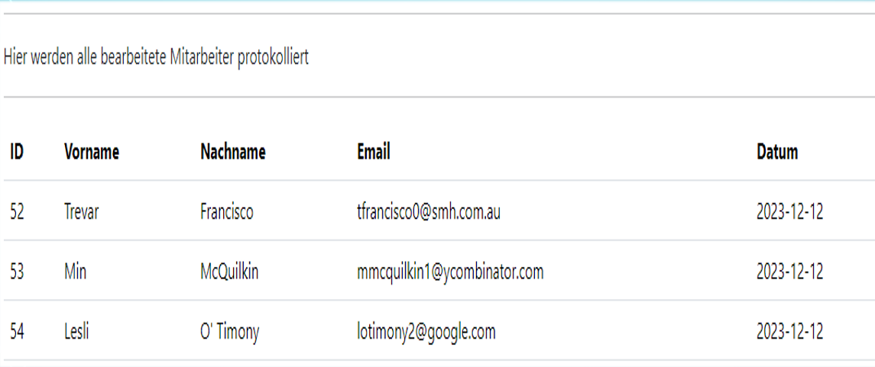
Durchführung
Tabelle
* Die Personendaten sind frei erfunden

Slide 18
Qualitätssicherung
Postman
PG Admin 4

Slide 19
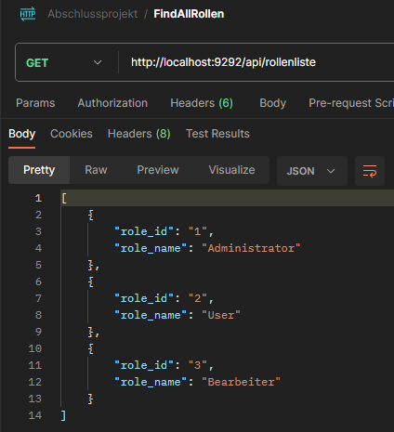
Qualitätssicherung
Rollen Test

Slide 20
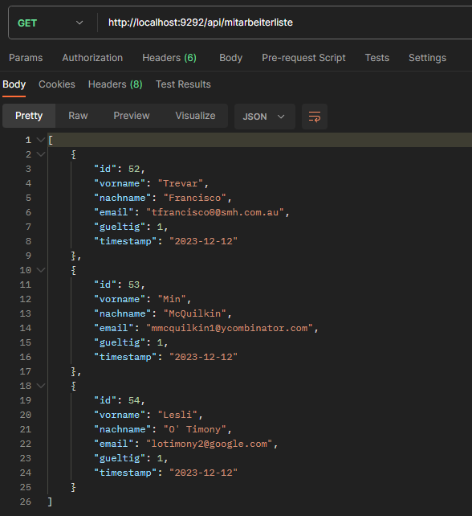
Qualitätssicherung
Mitarbeiter Test

Slide 21
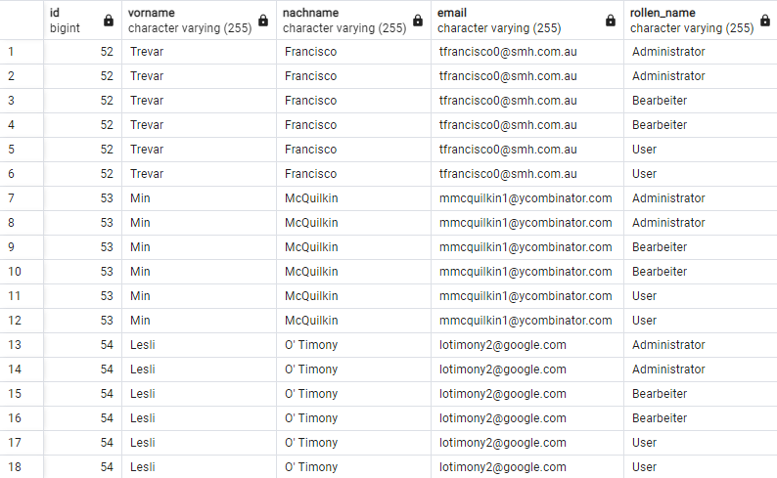
Qualitätssicherung
Whitebox
Test

Slide 22
Fazit
Viel gelernt
Java/JavaScript erweitert
Frameworks kennengelernt

Slide 23
Vielen Dank für Ihre Aufmerksamkeit

Slide 24
Zukunftsausblick
Rollen-Erstellung
Rollen-Suche
Rollen-Entfernung

